Slide 1
理想气体的内能

Slide 2


理想气体的内能
♦ 一般气体的内能：气体内所有分子的各种形式的动能、分子内原子之间的振动势能，以及分子之间相互作用的势能的总和．
更广泛而言，内能还应该包括原子内部的能量，原子核内部的能量等等．但是在一般的热力学过程中，这些形式的能量不会发生变化，故不计算在内．
♦ 理想气体的内能：所有分子作无规则热运动的能量，包括所有形式的动能和分子内部原子之间振动势能的总和．
分子力忽略不计，故相应的势能为零

Slide 3
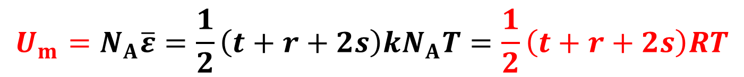
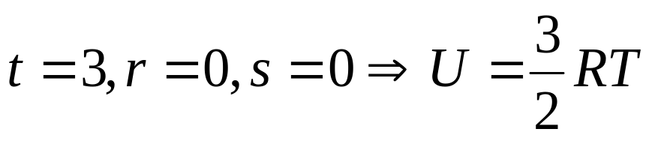
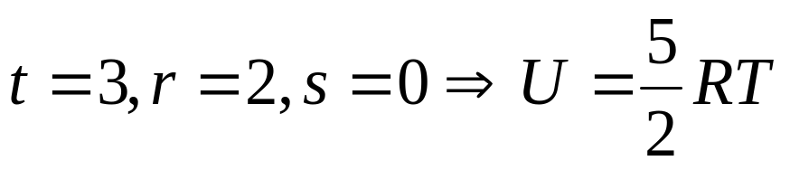
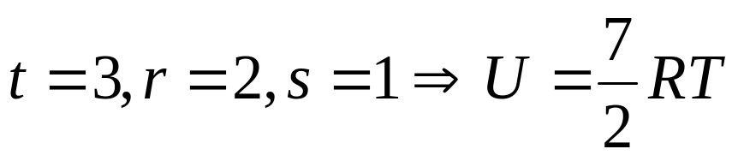
1摩尔理想气体的内能
单原子分子：
刚性双原子分子：
非刚性双原子分子：

Slide 4
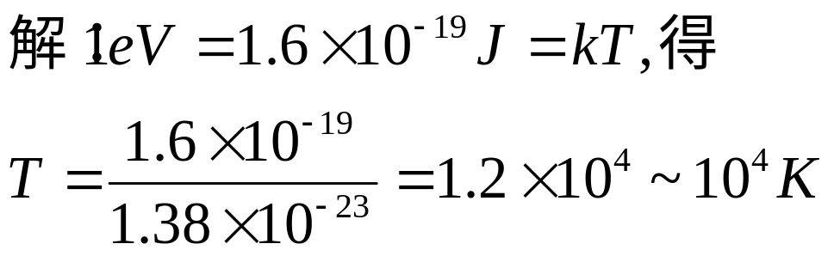
例题：试求解1eV的能量相当于多少K的温度？
根据现代物理学理论，气体分子电子能级之间的能量差为1电子伏特量级，而室温（300K）下，气体分子通过热运动碰撞而获得的能量远小于气体分子能级之差，所以气体分子通过热激发来获得足够的能量跃迁至高能态的概率微乎其微。因此常温下的气体非常稳定。

Slide 5
理想气体内能可以看出两点：
一，对于不同气体它们的总内能是不相同的，单原子气体内能比双原子气体内能少，三原子及多原子气体内能就更大。
二，理想气体内能只是温度的函数而与体积无关。这是理想气体的一个重要性质。在热力学中我们曾由焦耳实验得到这个结果。

